Slide 1
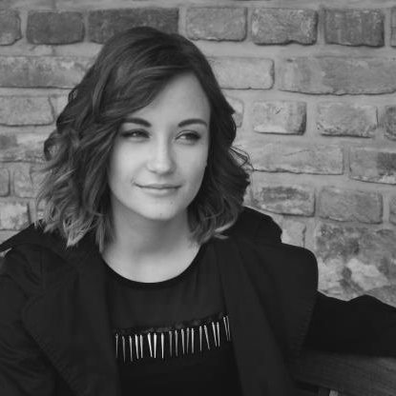
NOMBRE Y APELLIDOS EMAIL@gmail.com | 666 00 00 00 | Madrid
Soy un profesional joven en busca de mi primera experiencia laboral en el área de ________________________. Tengo disponibilidad parcial (tardes). Me considero una persona responsable, comprometida y con capacidad de aprendizaje.
Formación
Curso _________________________________ Centro_______________________
2019 – Actualmente
Curso _______
Centro_______________________
2015-2017
Idiomas
Inglés
Nivel B2
Francés
Nivel B1
Experiencia
Puesto 1 | Empresa
2017 - Actualmente
Puesto 2 | Empresa
2016 - 2017
Competencias
Competencia 1
Competencia 2
Competencia 3
Etc.
Otros datos
Carnet de conducir y coche propio.
Disponibilidad inmediata.

